Slide 1
Herzlich willkommen zur Informationsveranstaltung
Betriebliches Eingliederungsmanagement / BEM
Notes:
Persönliche Vorstellung nicht vergessen!

Slide 2
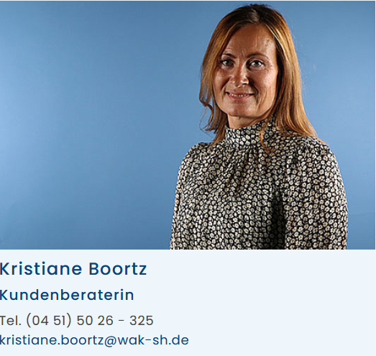
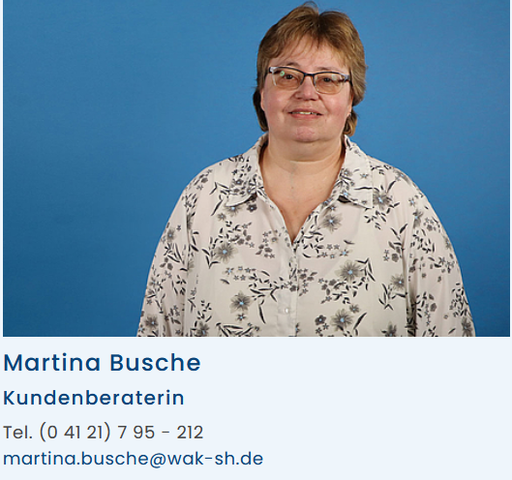
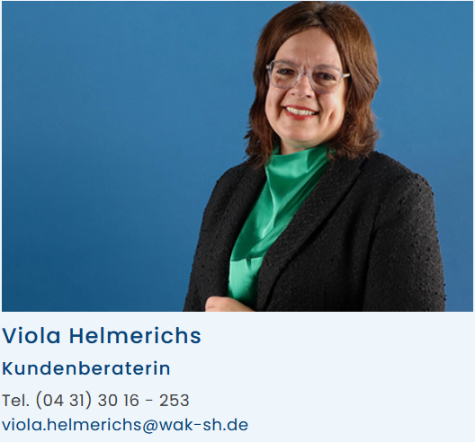
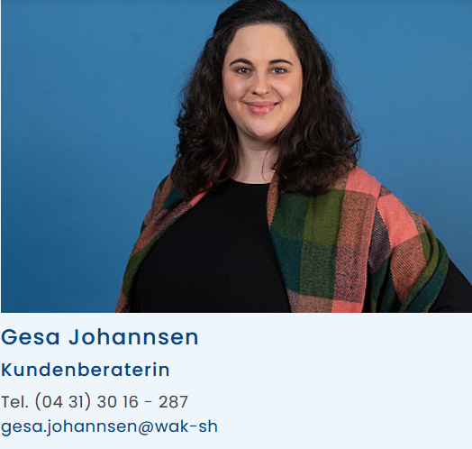
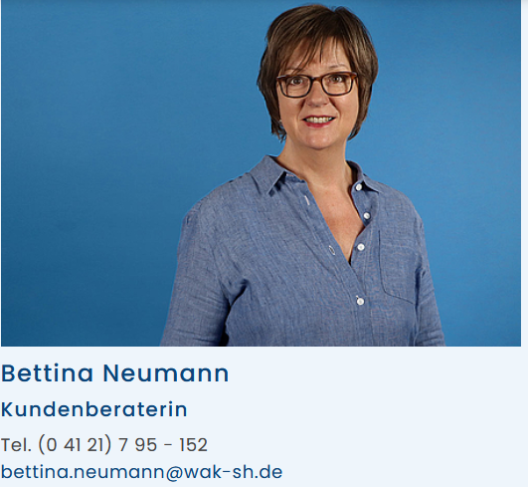
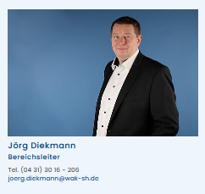
Dürfen wir uns vorstellen?

Slide 3
Über die Wirtschaftsakademie
Vielfältige Bildungsangebote für Beschäftigte und Unternehmen
Bildungspartner vor Ort
In Zusammenarbeit mit den drei schleswig-holsteinischen Industrie- und Handelskammern sind wir der Bildungspartner der schleswig-holsteinischen Unternehmen und Beschäftigten.
Fach- und Führungskräfte im Fokus
Wir gewinnen, qualifizieren und entwickeln Fach- und Führungskräfte.
189 Mitarbeitende
ca. 600 freiberufliche Dozierende
9 Standorte
5 Gästehäuser
15.452 Teilnehmende in 2022
5 Tochter-gesellschaften

Slide 4
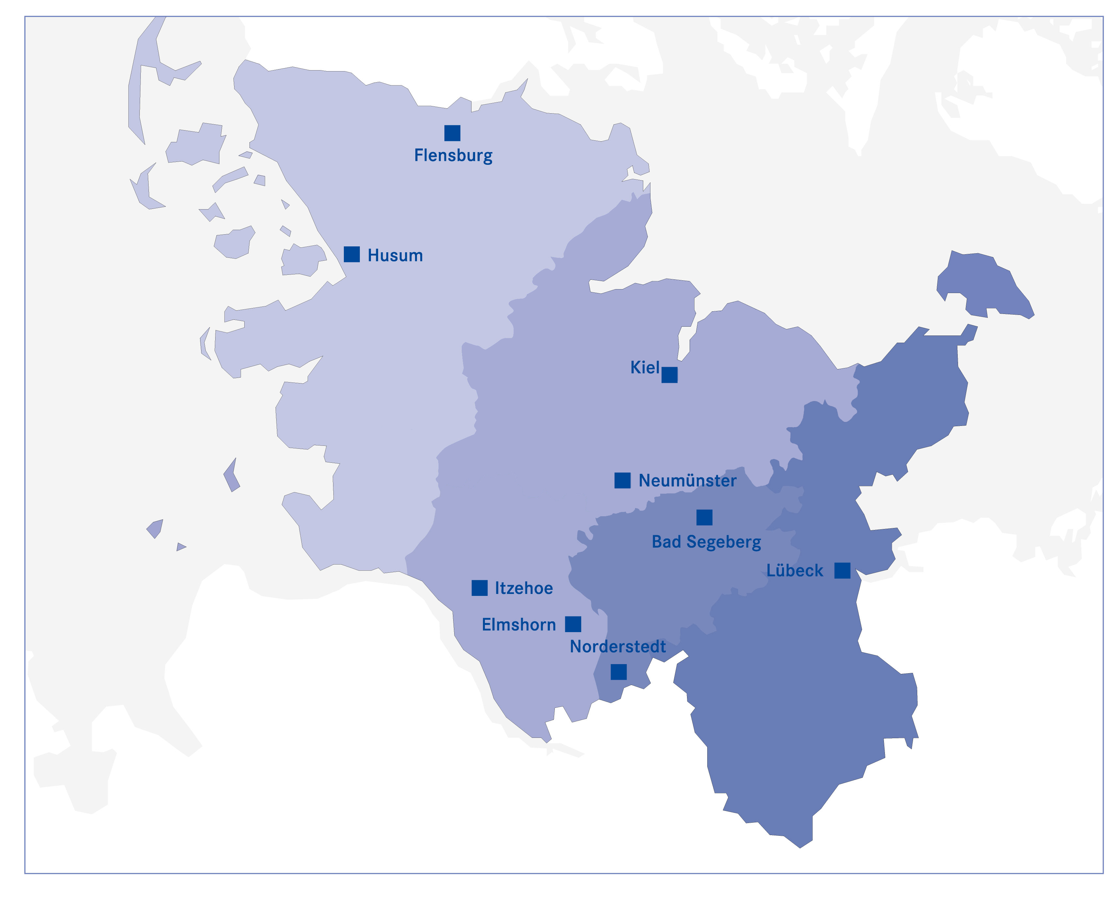
Bildungszentren der Wirtschaftsakademie
9 Standorte in Schleswig-Holstein

Slide 5
Betriebliches Eingliederungsmanagement
Zielgruppen

Slide 6
Betriebliches Eingliederungsmanagement
Inhalte
Prüfungsordnung
http://www.gesetze-im-internet.de/ausbeignv_2009/

Slide 7
Betriebliches Eingliederungsmanagement
Inhalte

Slide 8
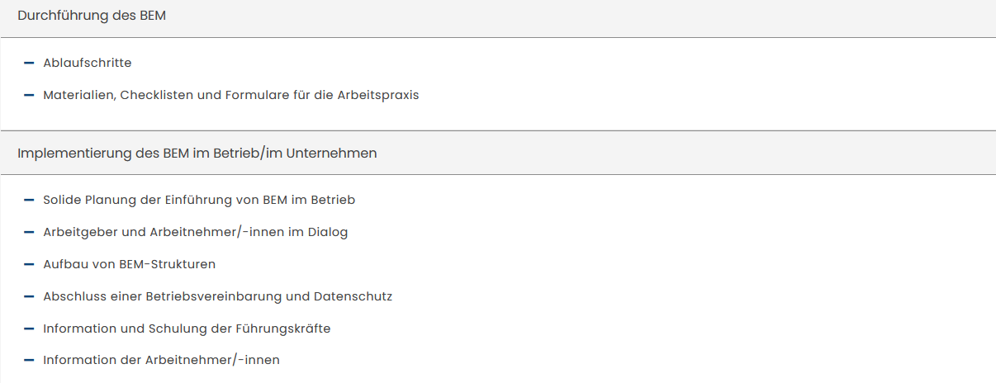
Betriebliches Eingliederungsmanagement
Inhalte

Slide 9
Betriebliches Eingliederungsmanagement
Inhalte

Slide 10
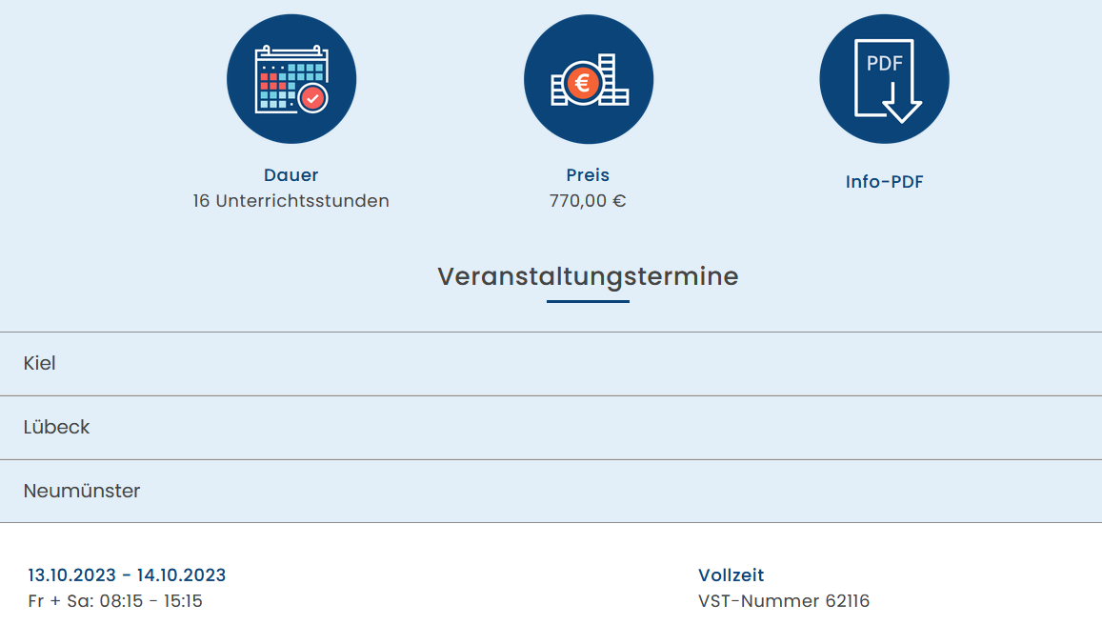
Betriebliches Eingliederungsmanagement
Veranstaltungstermine und Durchführungszeiten

Slide 11
Betriebliches Eingliederungsmanagement - kompakt
Inhalte

Slide 12
Betriebliches Eingliederungsmanagement - kompakt
Inhalte

Slide 13
Betriebliches Eingliederungsmanagement - kompakt
Inhalte

Slide 14
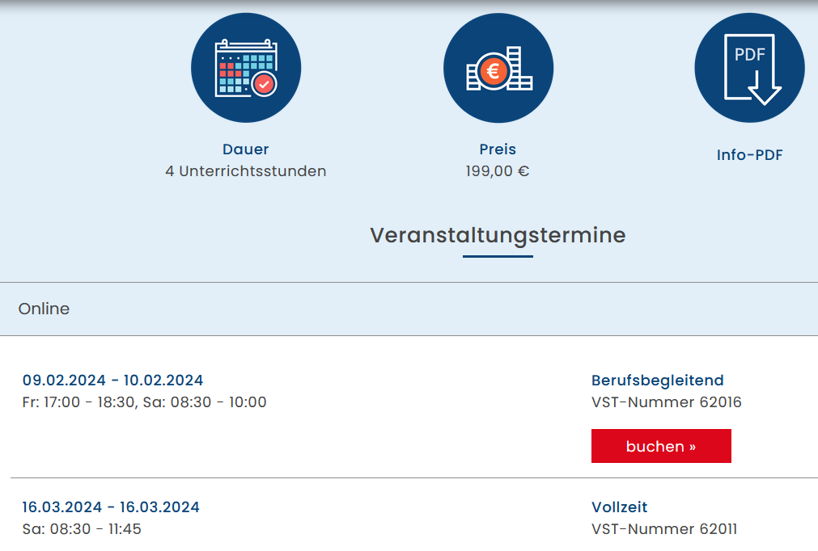
Betriebliches Eingliederungsmanagement - kompakt
Veranstaltungstermine und Durchführungszeiten

Slide 15
Betriebliches Eingliederungsmanagement
Ziele und Nutzen für Teilnehmende
Sie erwerben ein vertieftes Verständnis für die wirtschaftlichen, rechtlichen und sozialen Hintergründe des BEM
Sie erweitern Ihr Fachwissen über das BEM
Sie kennen die Unterstützungsleistungen im Rahmen der beruflichen Rehabilitation
Sie schärfen Ihr Problembewusstsein und lernen Spielräume professionell und lösungsorientiert zu nutzen

Slide 16
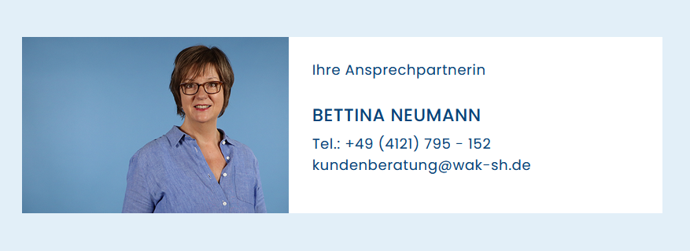
Ansprechpartner:in
Wirtschaftsakademie Schleswig-Holstein GmbH

Slide 17
Weitere Fragen?

Slide 19
Unternehmensverbund der Wirtschaftsakademie
Ein starker Verbund

